Slide 1
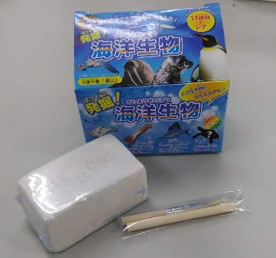
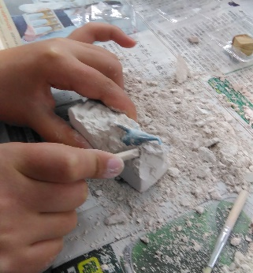
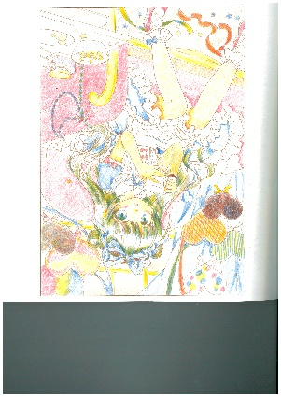
パレット活動レポート 8月号
このパレット活動レポートはパレット稲毛海岸をご利用されている方の
日々の活動を伝えること、就労移行の利用をご検討されている方に、少しでもパレットの中の様子を知ってもらうことを目的に作成しています。
おこなったイベント＆講座
活動
の様子
パレット稲毛海岸を利用してくださっている方は目標を
持って毎日頑張っています。意気込みを聞いてみました
ので、ご紹介します。
よろこんで見つけちゃう？『発掘イベント』
稲毛海岸発掘クラブです。
いつも土を削って何があるか、探しています。細かい手の運動になるし、集中できます。あと土を削っていると「無心」になれるんです。
おもしろいですよ。ストレートすぎる表現ですみません。見つかるものは、運気があがるストーン、貝殻、恐竜の化石などです。
このあいだは、透明なクリスタルストーンが出ました。
掘って掘って掘りまくりました。よかった。きれいで。
本物の原石です。結構人気のイベントです。定期的におこなっています。1か月に1度の発掘イベント。体験待っていま～す！
利用者さんの目標
自分ができることを自分なりに努力をしたい
できるだけパレットに通所して、資格を取る。そして生活リズムを安定させる
手際よくこなせるように頑張ります！
就職が目標！まずは自分のペースで頑張りたい。
就職するぞ！
何が
出てくるかな？
環境
カオリスタ検定合格
５ｋｇ
痩せる
石が出てきた～！
洋裁検定
合格
基本情報
合格
P検3級
合格
職員の目標
Focus
Palette
Member!
パレットアーティストを紹介します
みなさん自分なりに考え相談しながら日々就職に向けて頑張っています。就職することがまずスタートです。その前には準備運動が必ず必要になります。
就労移行支援事業所は就職するための準備運動のようなものです。
ぜひ、見学からでも相談からでも大丈夫ですのでパレット稲毛海岸にお越しください！！
パレット１てきぱきこなす女性！今月のフォーカスメンバーはウェルカムボードの黒板アートや大人の塗り絵、イベント時の工程表をフォトショップ、イラストーレーターで作成してくださっています.
←工程表＆色鉛筆3本だけの塗り絵

